Slide 1
Гуманизация обучения
Авторы: Жураковская Л.М., Лебедянцева Т.А., Зариева Т.Г., Устюжанина С.Г. И др.

Slide 2
Требования ученика к учителю (по Соловейчику С.В.)
Учителя!
- прошу считать меня человеком,
- верить в меня,
надеяться на меня,
понимать меня,
любить меня,
быть великодушным со мной,
не пользоваться мной в своих целях,
не боятся за меня как за маленького,
- терпеть меня.

Slide 3
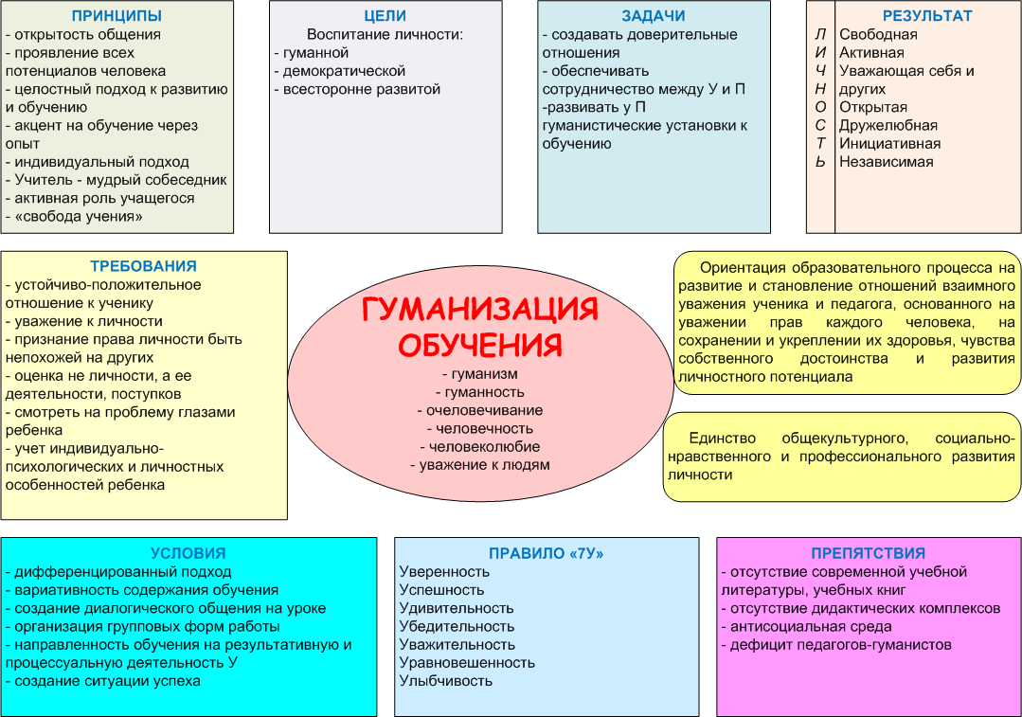

Slide 4
Гуманизация обучения
Гуманизм
Гуманность
Очеловечивание
Человечность
Человеколюбие
Уважение

Slide 5
Ориентация образовательного процесса на
развитие и становление отношений взаимного уважения ученика и педагога, основанного
на уважении прав каждого человека,
на сохранении и укреплении их здоровья,
чувства собственного достоинства
и развития личностного потенциала

Slide 6
Принципы
Открытость общения
Проявление всех потенциалов человека
Целостный подход к развитию и обучению
Акцент на обучение через опыт
Индивидуальный подход
Учитель – мудрый собеседник
Активная роль учащегося
«Свобода учения»

Slide 7
Требования
Устойчиво-положительное отношение к ученику
Уважение к личности
Признание права личности быть не похожей на других
Оценка не личности, а её деятельности, поступков
Смотреть на проблему глазами ребенка
Учет индивидуально-психологических и личностных особенностей ребенка

Slide 8
Условия
Дифференцированный подход к обучению
Вариативность содержания обучения
Создание диалогического общения на уроках
Организация групповых форм работы
Направленность обучения на результативную и процессуальную деятельность ученика
Создание ситуации успеха

Slide 9
Цель гуманизации обучения
воспитание в соответствии с социальным заказом общества гуманной, демократической, всесторонне развитой, физической, интеллектуальной и духовно-нравственной личности.

Slide 10
Задачи
Создавать доверительные отношения
Обеспечивать сотрудничество между учеником и педагогом
Развивать у педагога гуманистические установки к обучению

Slide 11
Гуманистическое пространство: Правило 7 «У»
Уверенность;
Успешность;
Удивительность;
Убедительность;
Уважительность;
Уравновешенность;
Улыбчивость.

Slide 12
Результат
ЛИЧНОСТЬ
Свободная
Активная
Уважающая себя и других
Открытая
Дружелюбная
Инициативная
Независимая

Slide 13
Препятствия
Отсутствие современной литературы, учебных книг
Отсутствие дидактических комплексов
Антисоциальная среда
Дефицит педагогов-гуманистов

Slide 14
Гуманизация образования большинством исследователей понимается как создание условий, направленных на раскрытие и развитие способностей человека, его позитивную самореализацию, в основе чего лежит уважение к человеку и вера в него, определение целей, содержания, организации и средств его жизнедеятельности, а также характер взаимодействия с окружающими людьми, в целом - средой.

Slide 15
Заповеди учителя - гуманиста
Прими все то что есть в ребенке как естественное.
Сопроводи его позитивную самореализацию.
Старайся никогда не учить ребенка на- прямую. Всегда учись сам.
Не задавай детям вопросов, на который знаешь ответы.
Искренне восхищайся всем красивым.
Ничего не делай просто так.
Считай своим основным педагогическим методом осознанное наблюдение за ребенком.

Slide 16
Человечность для людей важнее,
чем вода с огнем.
Я видел погибших от воды с огнем,
но никогда не видел, чтобы кто-нибудь
погиб от человечности……
Конфуций

Slide 17
спасибо за внимание

